Slide 1
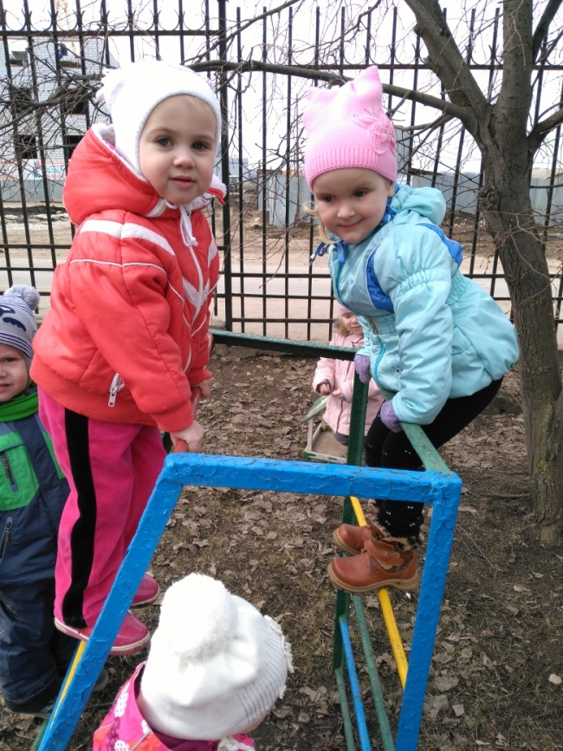
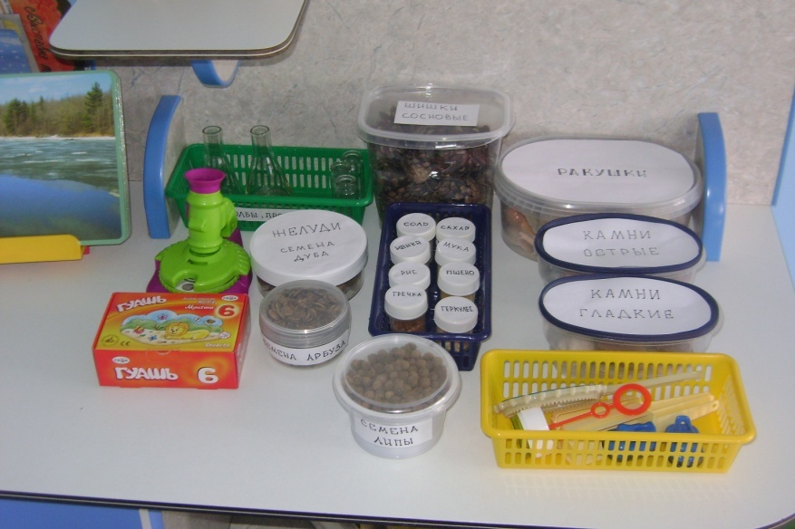
Опытно-экспериментальная деятельность в первой младшей группе
Презентацию подготовила воспитатель группы №8
Афонькина Л.В.

Slide 2
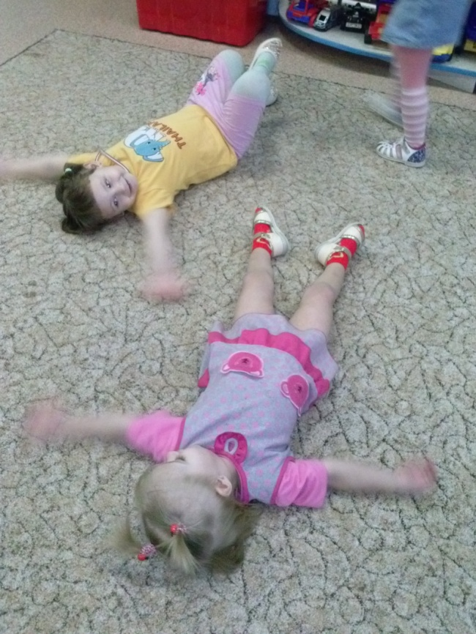
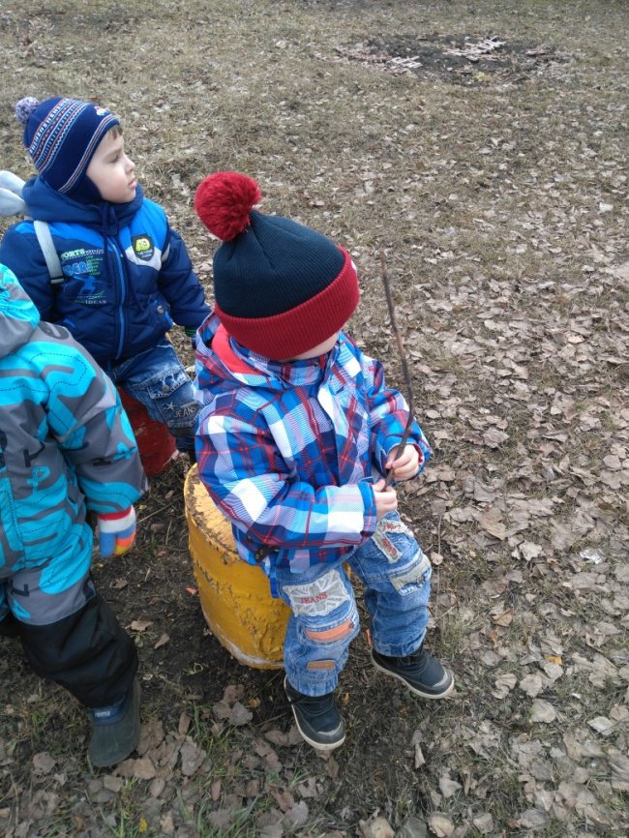
В каждом маленьком ребенке- Каждый новенький ребенок И мальчишке, и девчонки Вылезает из пеленок, Есть по двести грамм взрывчатки И теряется повсюду, Или даже полкило. И находится везде. Должен он бежать и прыгать, Он ужасно огорчится, Все хватать, ногами дрыгать, Если что-нибудь случится, А иначе он взорвется, Если что-нибудь случится Трах-бабах… и нет его. В целом мире без него.

Slide 3
Актуальность
Восприятие – ведущий познавательный процесс в раннем возрасте, который трудно переоценить. Пробелы в развитии восприятия могут повлечь за собой ошибочные представления о свойствах предметов и явлений окружающего мира.
Ощущения и чувства главные помощники двухлетнего ребёнка в восприятии мира. В этом возрасте дети непосредственны и с огромным интересом манипулируют предметами. Если не привить ребёнку интерес к исследовательским действиям, наблюдательности, то впоследствии, возможно возникновение чувства страха при ознакомлении с новыми явлениями или предметами.
Активное приобщение малышей к миру природы создаст благоприятные условия для познавательной деятельности.

Slide 4
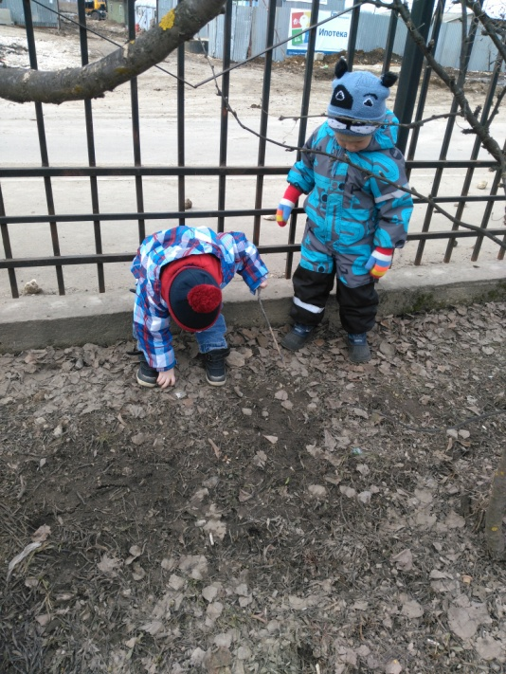
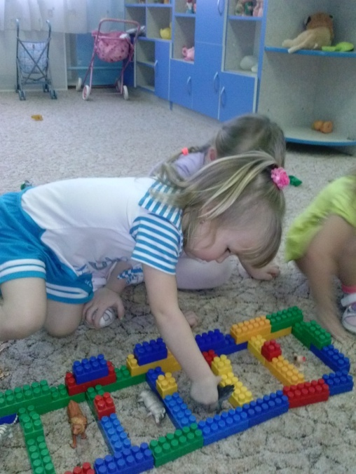
Экспериментирование – эффективный метод познания закономерностей и явлений окружающего мира
ДОСТОИНСТВА МЕТОДА ЭКСПЕРИМЕНТИРОВАНИЯ:
Развивает интерес ребенка к окружающему миру, активность , инициативу и самостоятельность в его познании в ходе практической деятельности.

Slide 5
Дети очень любят экспериментировать. Это объясняется тем, что им присуще наглядно-действенное и наглядно-образное мышление, и экспериментирование, как никакой другой метод, соответствует этим возрастным особенностям. В дошкольном возрасте он является ведущим, а в первые три года – практически единственным способом познания мира.

Slide 6
Эксперименты составляют основу всякого знания, без них любые понятия превращаются в сухие абстракции. В дошкольном воспитании экспериментирование является тем методом обучения, который позволяет ребенку моделировать в своем сознании картину мира, основанную на собственных наблюдениях, опытах, установлении взаимозависимостей, закономерностей.

Slide 7
Особенности организации работы с воспитанниками по экспериментированию в младшей группе
Развитие наглядно- действенного мышления.
Дети самостоятельно экспериментируют с предметами, их частями, названиями. Пристально рассматривают объекты.
Кратковременные наблюдения, отвечают на простейшие вопросы.
Выполняют простейшие поручения.
Произносят фразу: «Я хочу сделать …..»

Slide 8
Задачи:
Расширять кругозор детей, создавая атмосферу радости и удовольствия.
Укреплять психическое и физическое здоровье детей.
Развивать мелкую моторику.
Развивать познавательные способности.
Расширять опыт ориентировки в окружающем, обогащать сенсорные впечатления детей.
Воспитывать чувства симпатии к сверстникам, формировать единый детско–взрослый коллектив.
Формировать коммуникативные навыки детей, способствовать успешной адаптации в коллективе.
Основные задачи формирования восприятия интегрируются с задачами развития речи, движений и игровых умений.

Slide 9
При организации опытно-экспериментальной деятельности детей раннего возраста необходимо учитывать возрастные особенности поэтому:
1. Вся деятельность должна быть эмоционально окрашена и вызывать только положительные эмоции и делание действовать.
2. Для двухлетних детей актуален принцип повторения, поэтому многие опыты и эксперименты повторяются (одно свойство – разные сочетания, один предмет – разные свойства).
В следствии опытно-экспериментальной работы малыши становятся более внимательными и наблюдательными.

Slide 10
Игры с водой.
Вода обладает психотерапевтическими свойствами, способствует релаксации, расслаблению. С другой стороны она может просто развлечь ребенка, поднять эмоциональный настрой. Все это создает благоприятную почву для развития эмоциональной сферы малышей.
Любые самостоятельные игры детей с водой, даже такие простые манипуляции, как переливание, выливание, заполнение емкостей водой, обладают психопрофилактической ценностью.

Slide 11
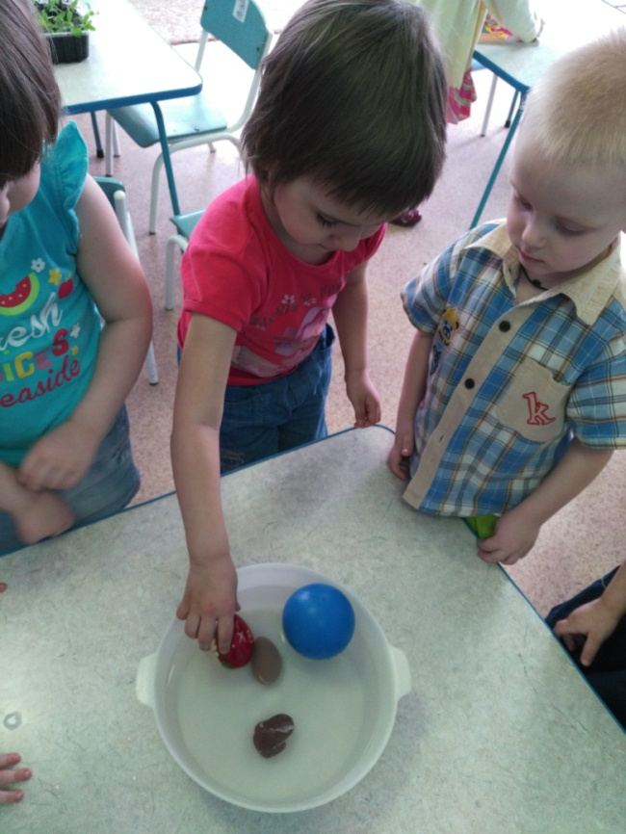
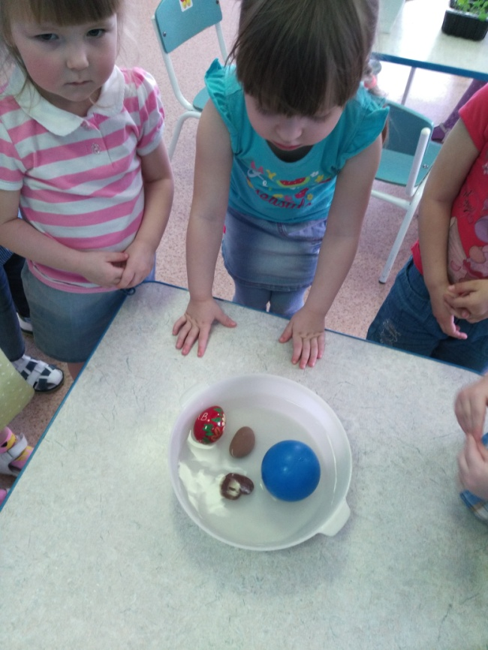
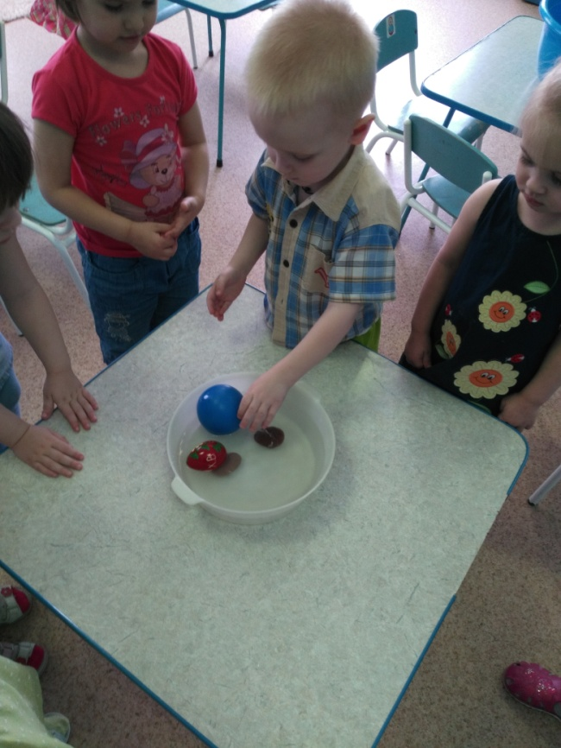
Тонет –не тонет

Slide 12
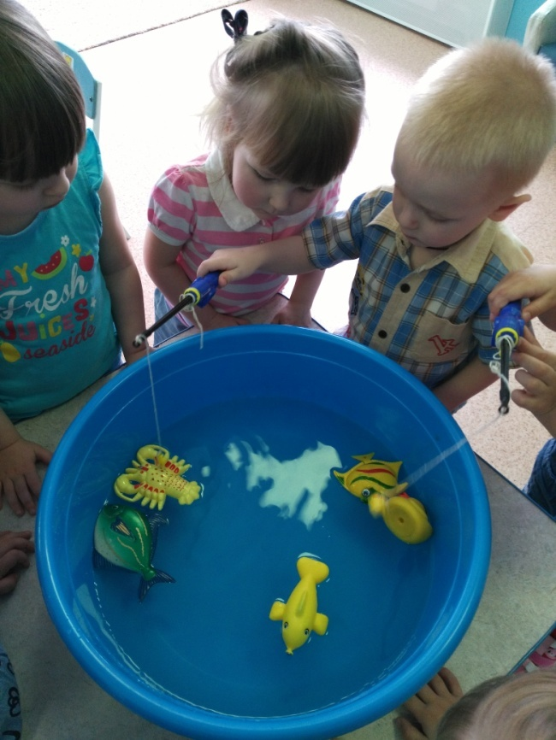
Ловись, ловись рыбка

Slide 13
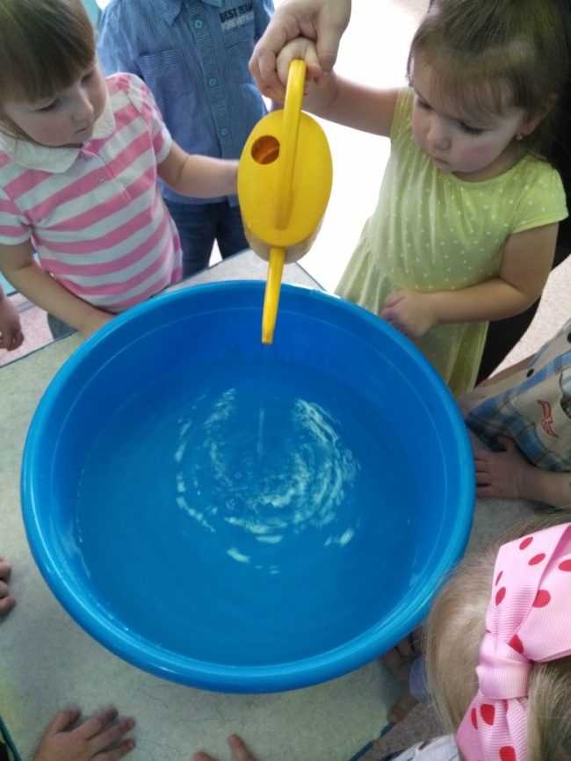
Круги на воде

Slide 14
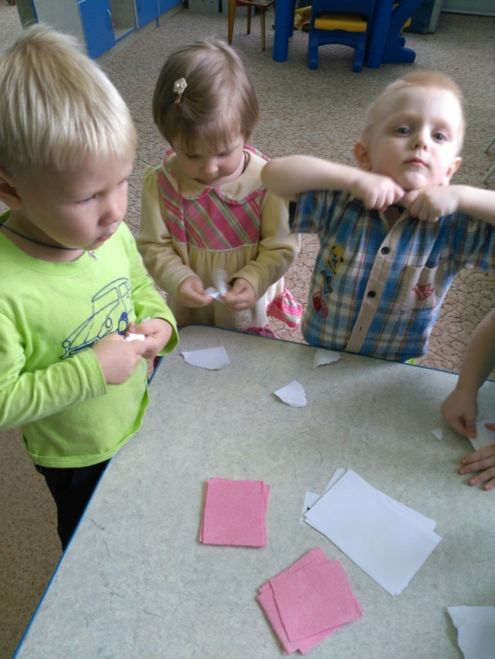
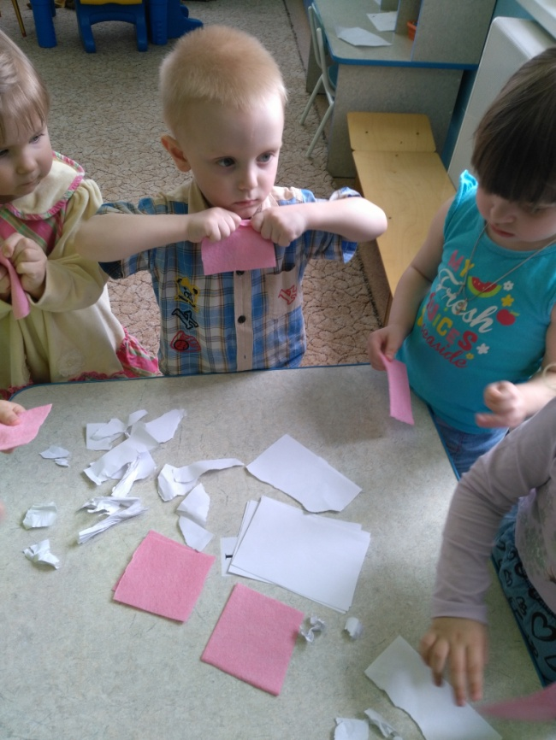
Сравнение бумаги и ткани
Бумага сильнее мнётся и рвётся, ткань сильнее

Slide 15
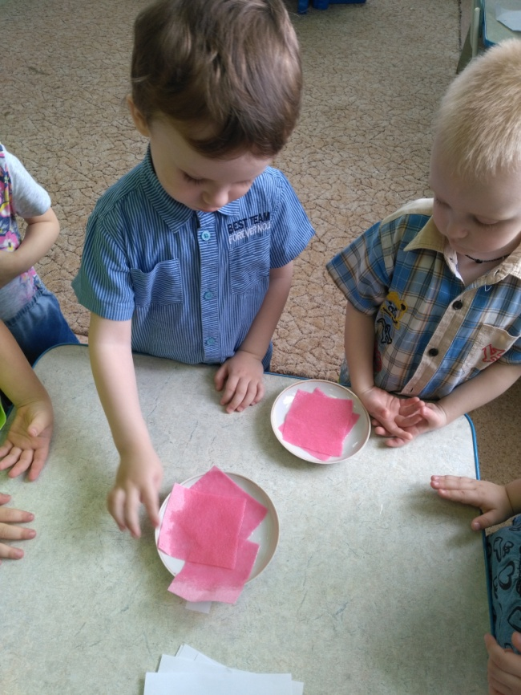
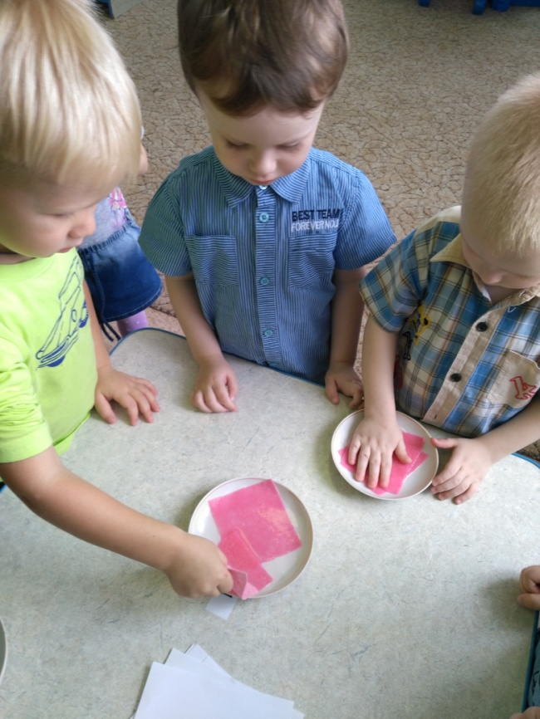
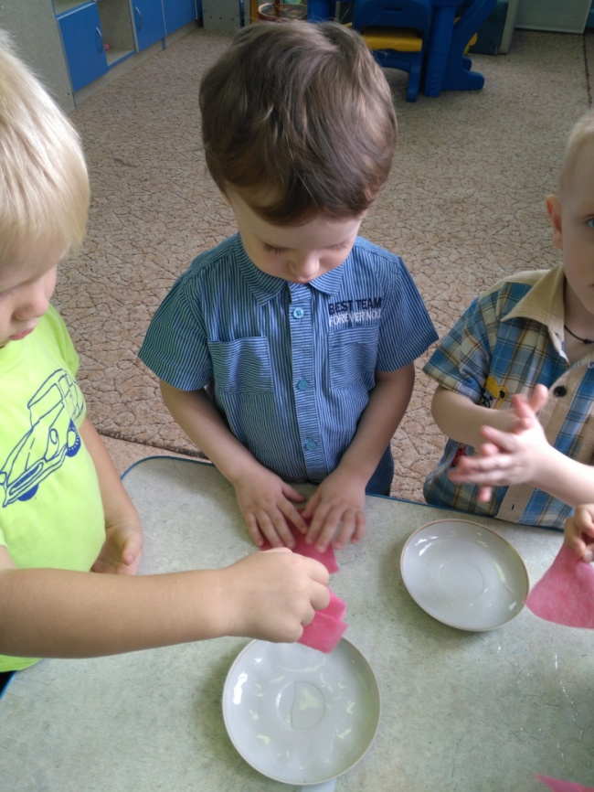
Ткань лучше собирает воду

Slide 16
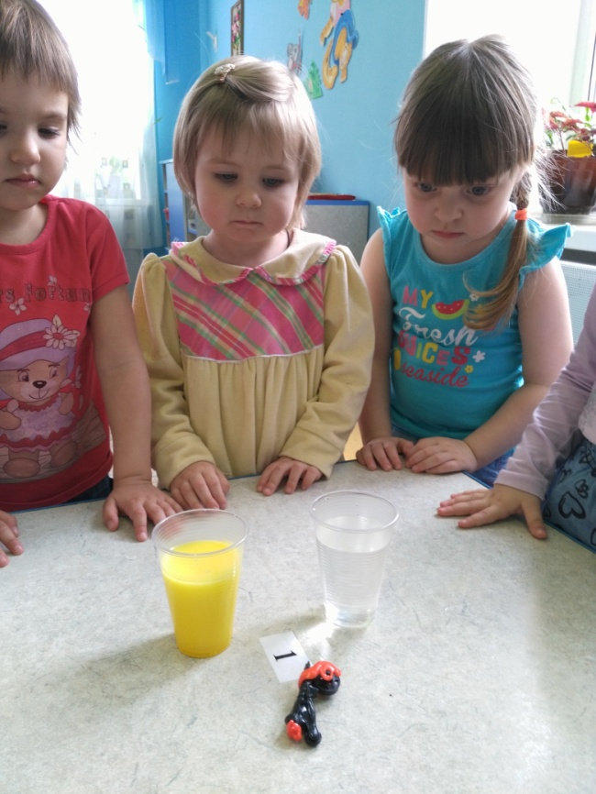
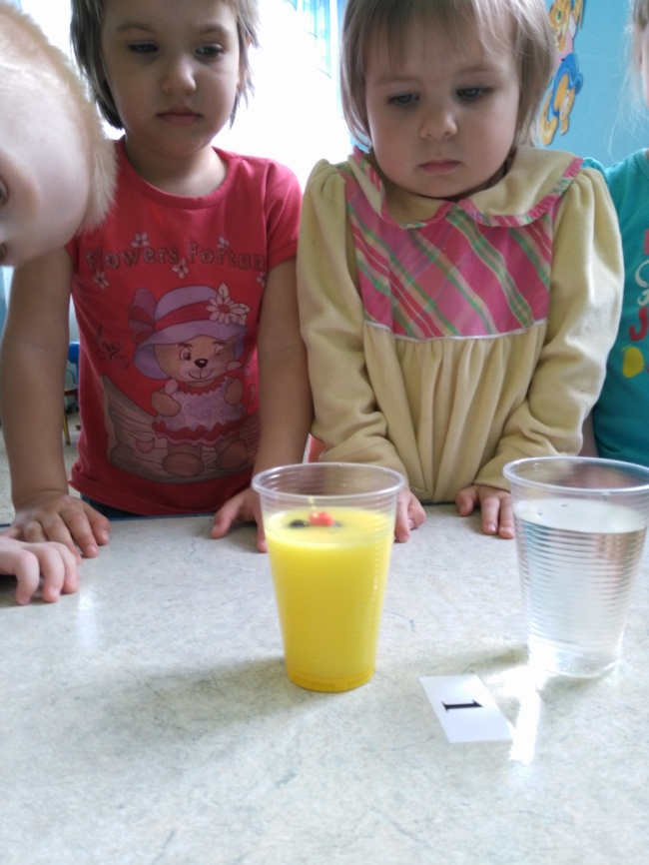
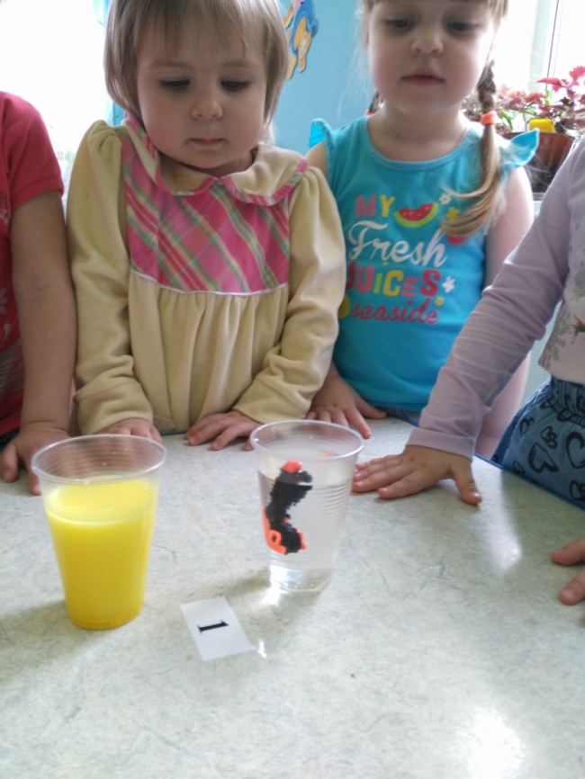
Чистая вода –прозрачная. В подкрашенной можно спрятать игрушку

Slide 17
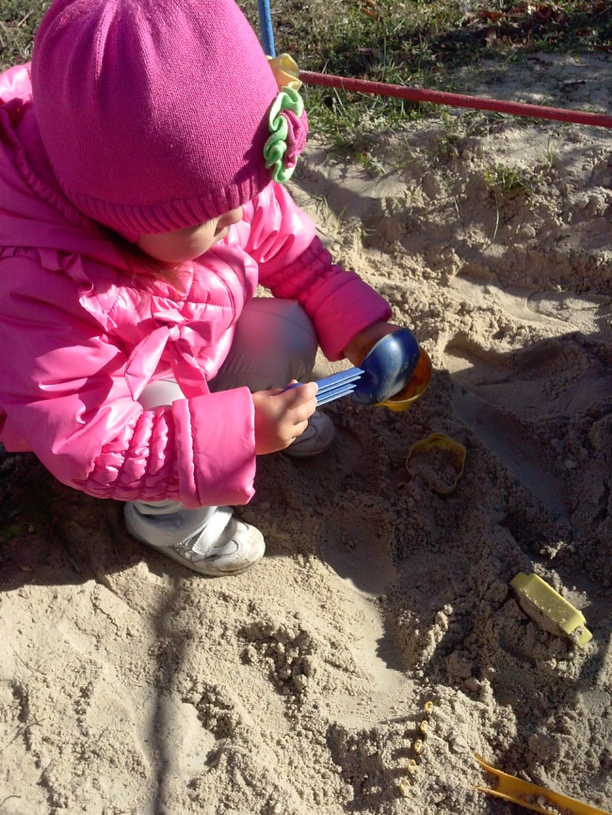
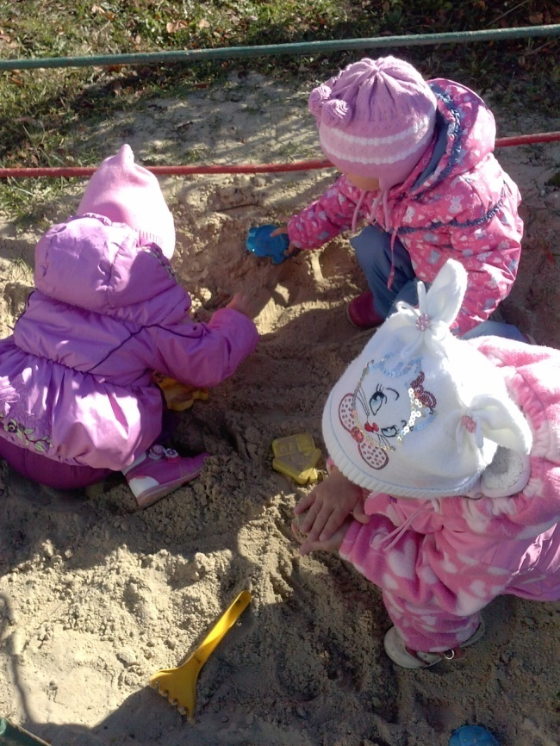
Игры с песком

Slide 18
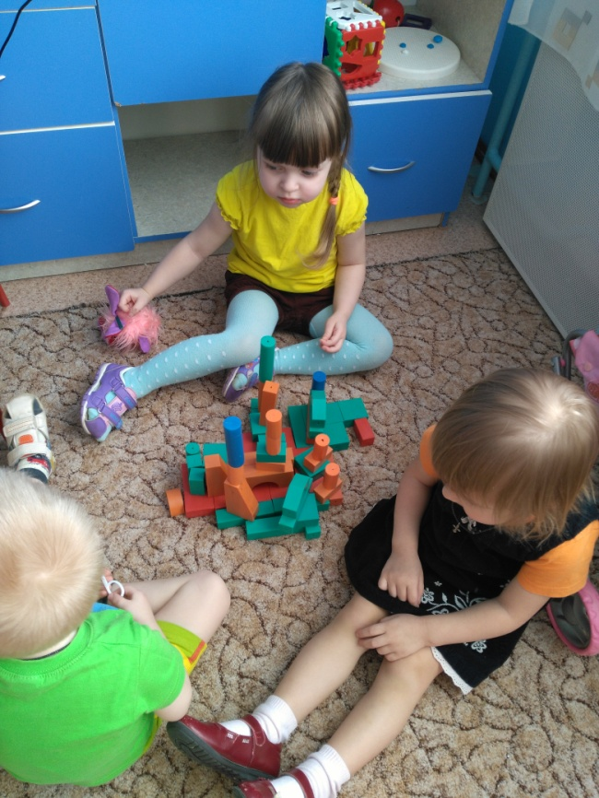
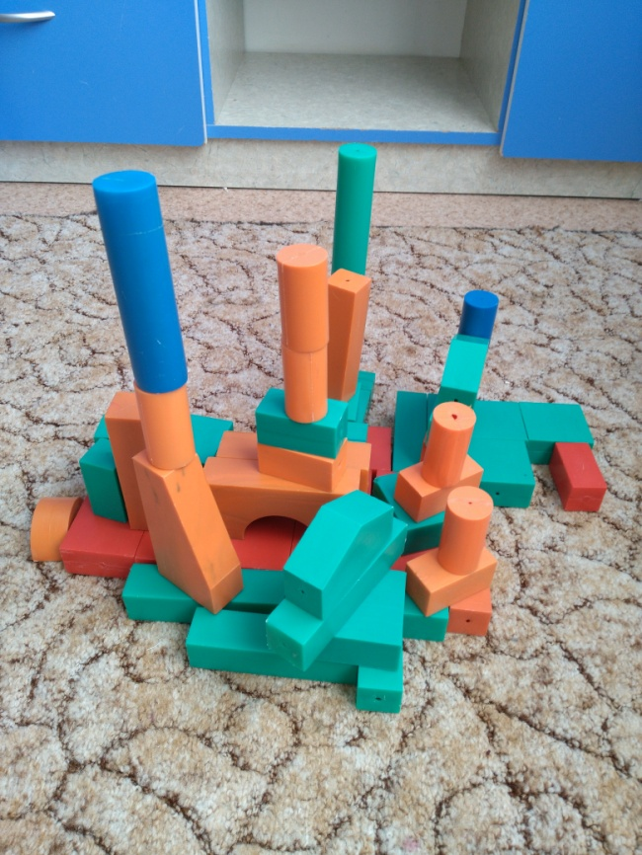
Во время проведения опыта постоянно возникает необходимость считать, измерять, сравнивать, определять форму и размеры.

Slide 19
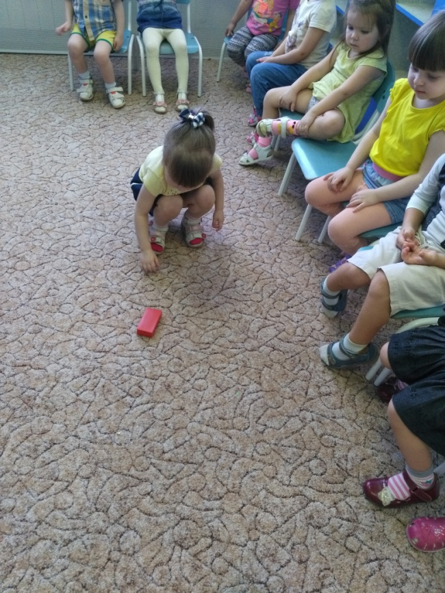
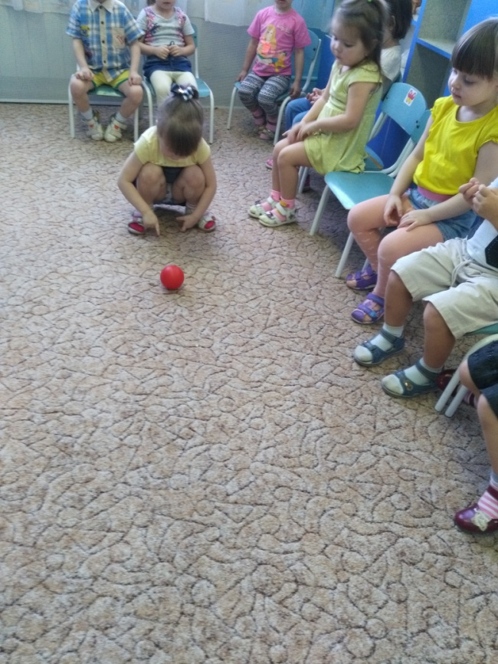
Что может катиться и почему кубик не катится, но скользит и это очень интересно

Slide 20
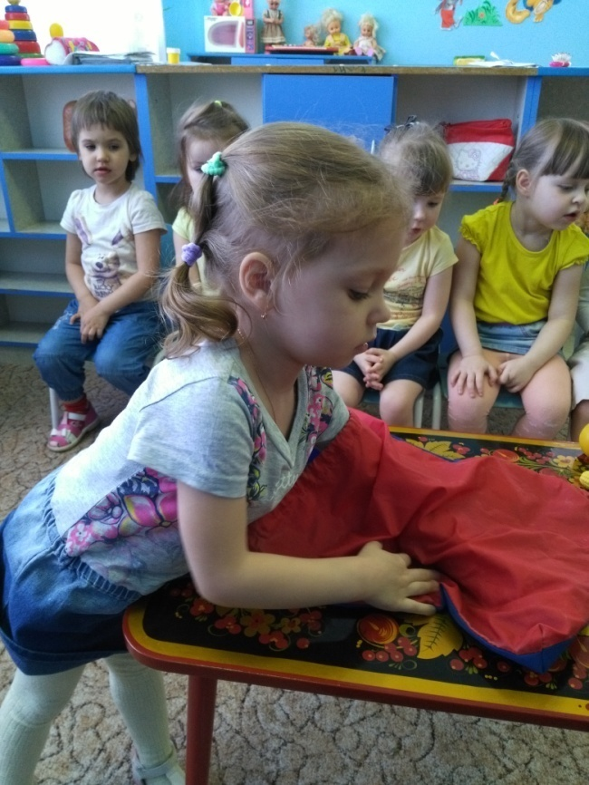
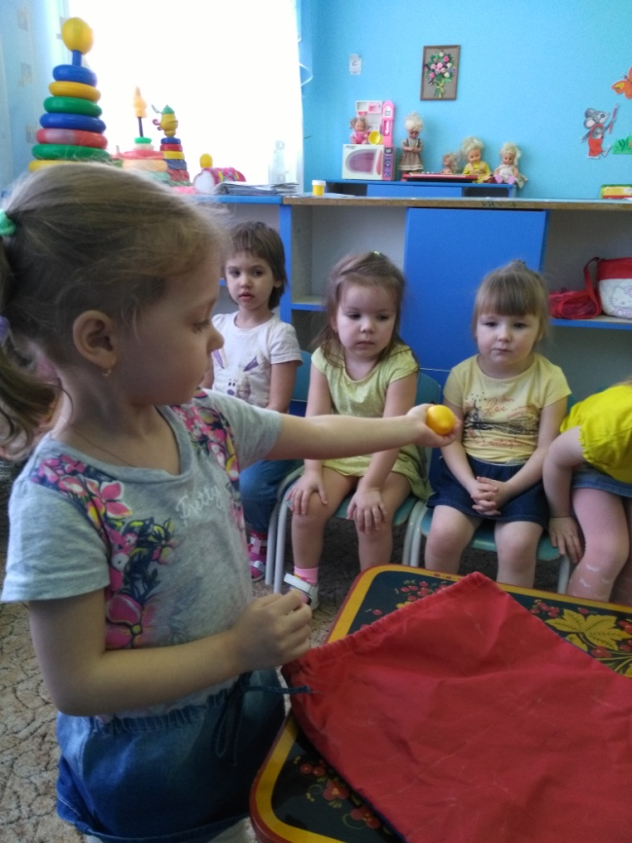
Игра «Волшебный мешочек»

Slide 21
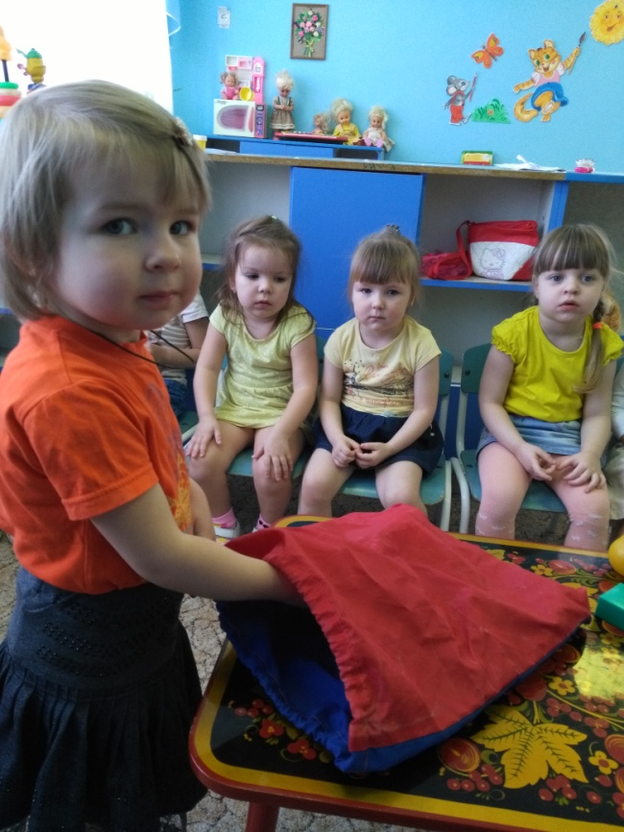
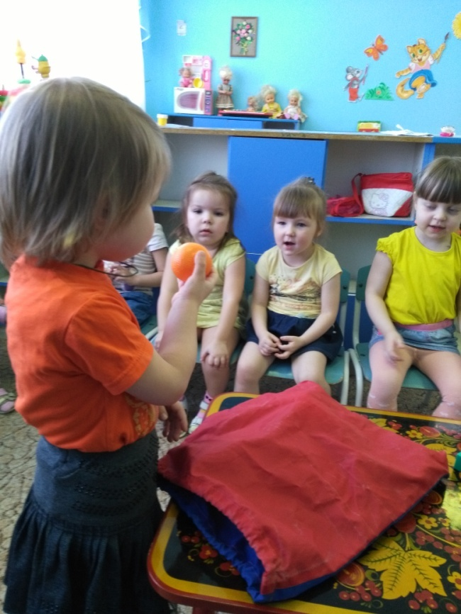

Slide 22
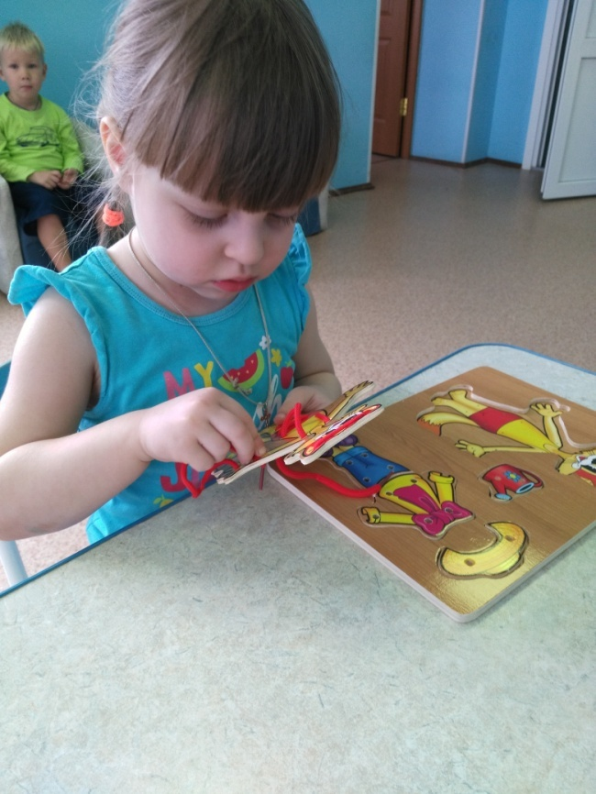
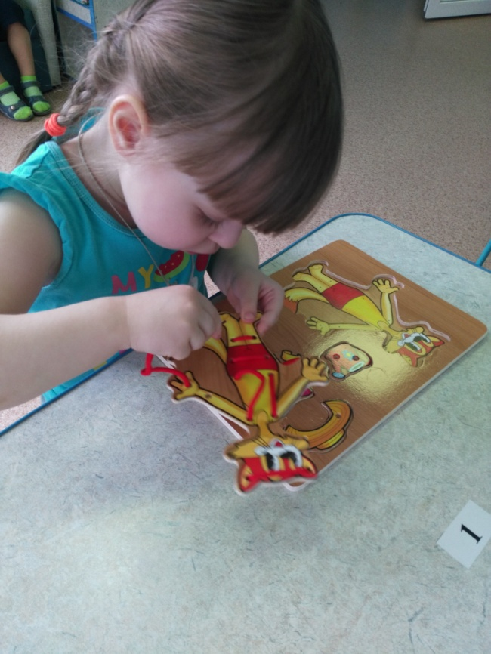
Шнуровки

Slide 23
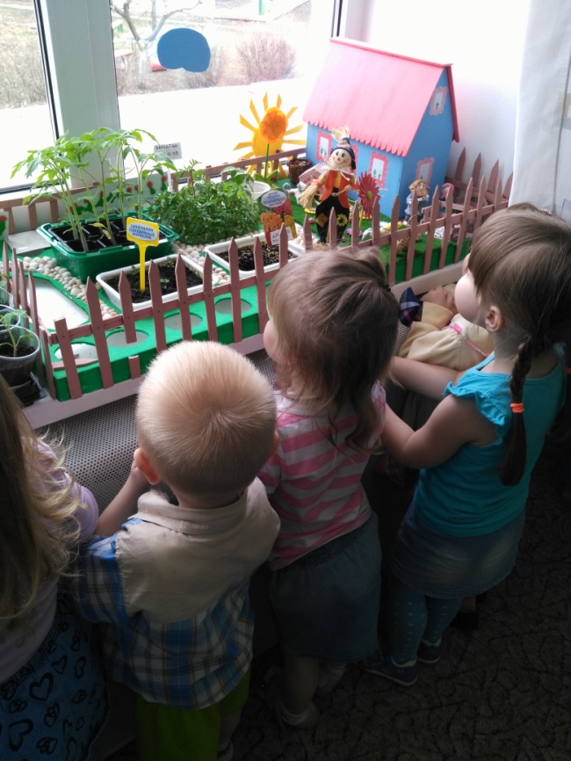
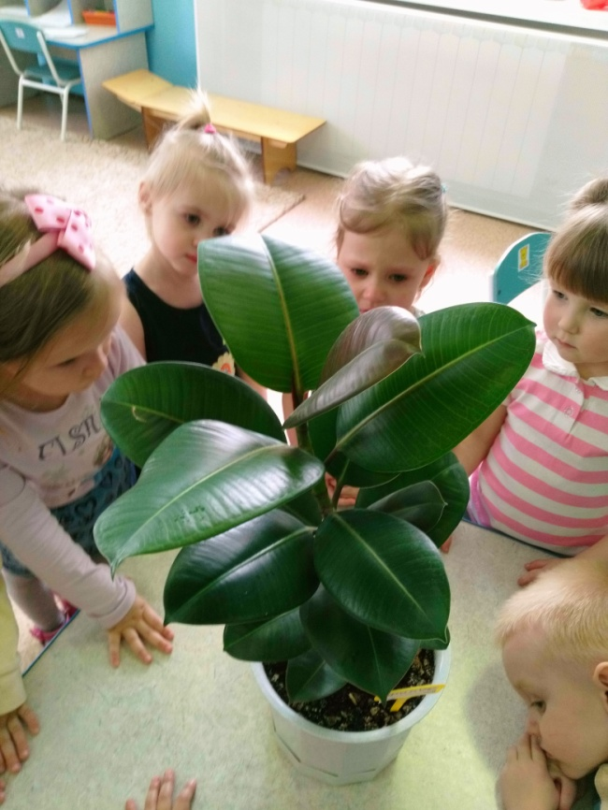
Как живётся растениям на улице и в группе теперь мы знаем, для растений нужно тепло

Slide 24
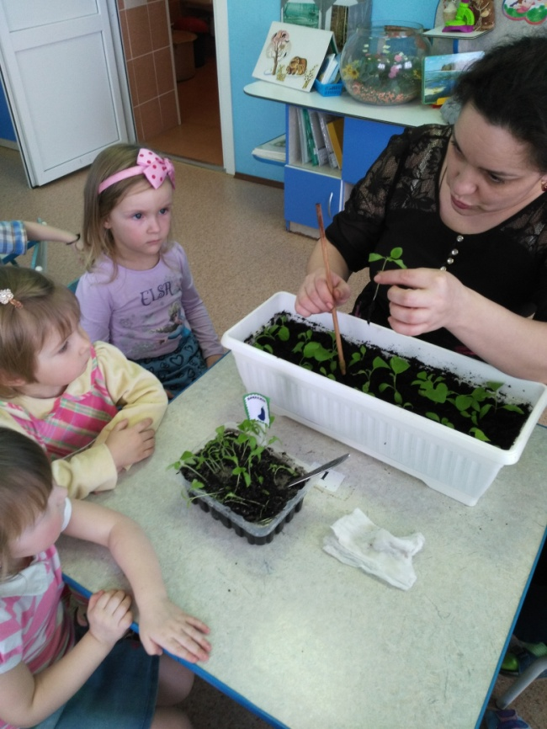
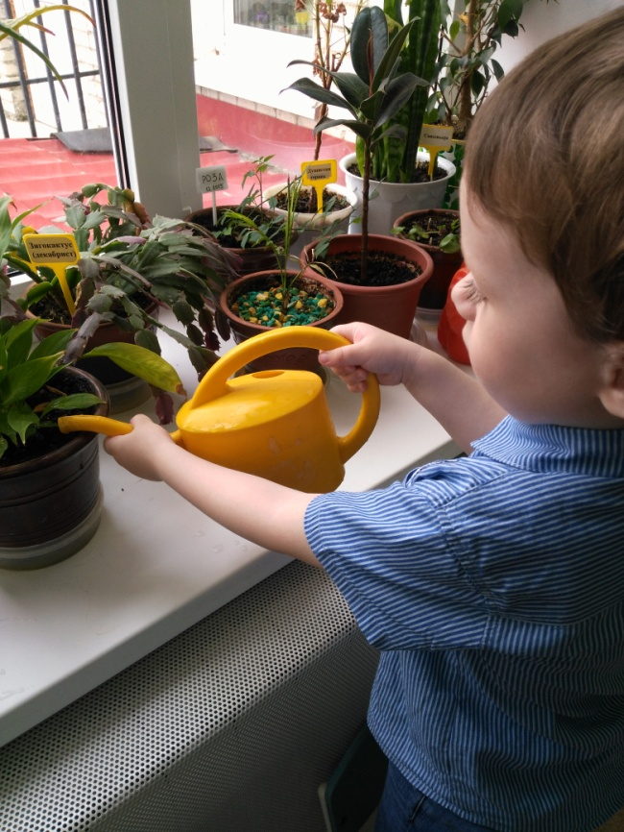
Для цветов необходим : свет, полив, подкормка

Slide 25
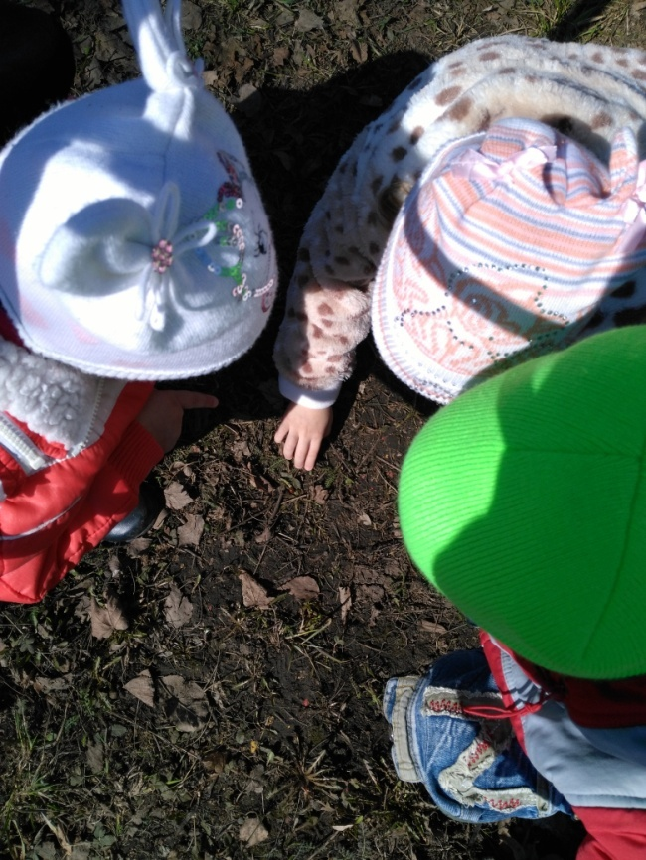
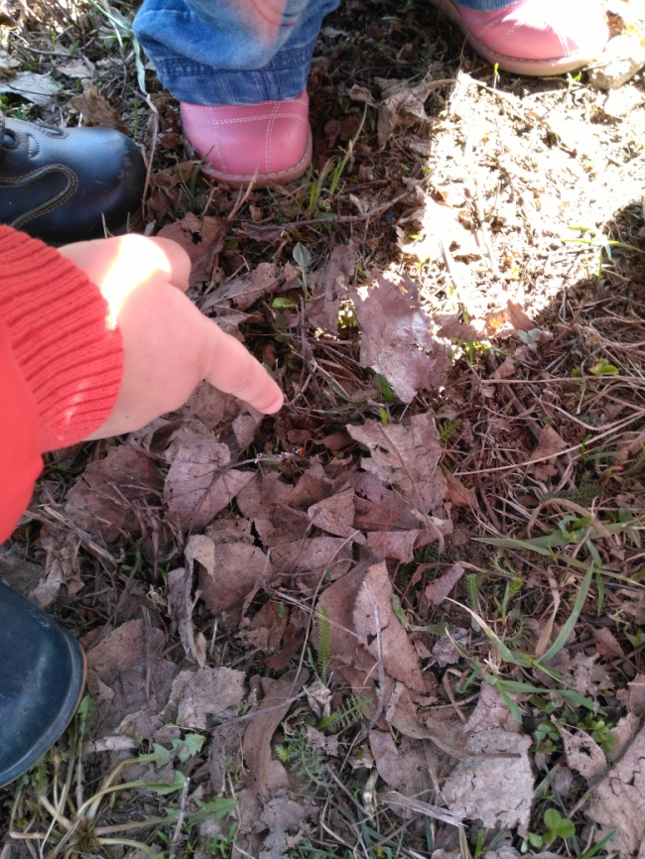
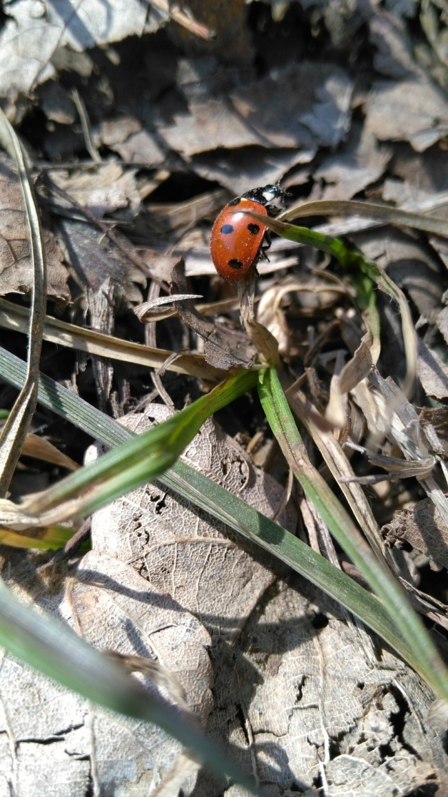
Встреча с природой

Slide 26
Таким образом
Происходит обогащение памяти ребенка, активизируются его мыслительные процессы, т.к. постоянно возникает необходимость совершать операции анализа и синтеза, сравнения и классификации, обобщения и экстраполяции;
-активно развивается речь ребенка;
-происходит накопление фонда умственных приемов и операций, которые рассматриваются как умственные умения;

Slide 27
формируется самостоятельность, навыки целеполагания, способность преобразовывать какие-либо предметы и явления для достижения определенного результата;
развивается эмоциональная сфера ребенка, творческие способности;
формируются трудовые навыки;
укрепляется здоровье за счет повышения общего уровня двигательной активности

Slide 28
"Пустая голова не рассуждает: чем больше опыта, тем больше способна она рассуждать".
П. П. Блонский.
«Люди, научившиеся … наблюдениям и опытам, приобретают способность сами ставить вопросы и получать на них фактические ответы, оказываясь на более высоком умственном и нравственном уровне в сравнении с теми, кто такой школы не прошёл».
К.Е. Тимирязев

Slide 29
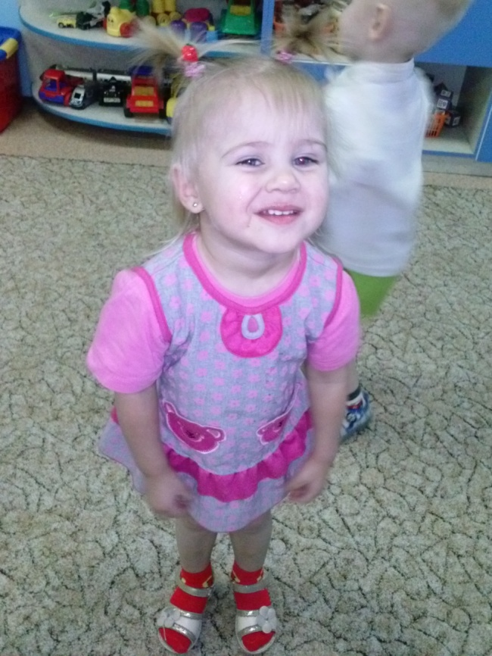
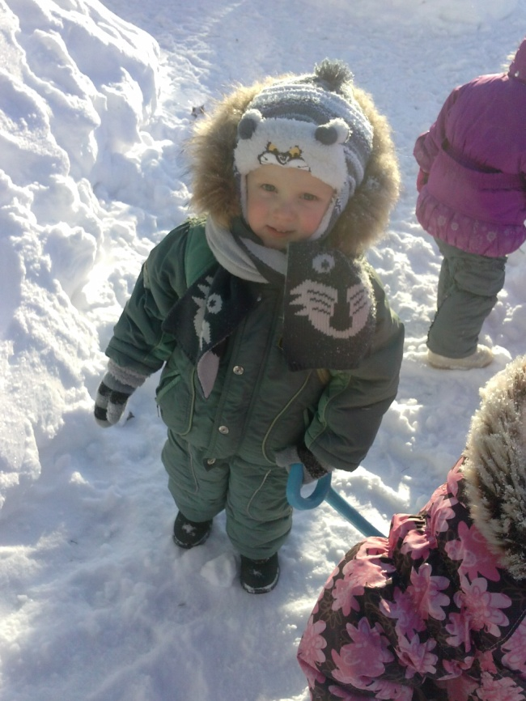
Спасибо за внимание!

